Slide 1
Модуль Реальная математика

Slide 2
Статистика
Статистика – это отрасль знаний, изучающая общие вопросы сбора, измерения и анализа данных. Математическая статистика занимается в основном анализом уже полученных данных.Данные могут быть представлены графически, в виде ряда данных или в виде таблиц.

Slide 3
Круговые диаграммы
Круговая диаграмма отображает целое в виде круга, а вклад нескольких элементов данных в виде секторов этого круга. Круговая диаграмма показывает долю каждой величины в общем объёме. Круговая диаграмма сохраняет свою наглядность и выразительность при небольшом числе частей совокупности. В противном случае её применение малоэффективно.

Slide 4
1. Состав сплава массой 160 кг представлен на диаграмме. Сколько примерно олова содержится в этом сплаве?
1) более 80 кг 2) около 40 кг
3) менее 20 кг 4) около 60 кг

Slide 5
Решение
Как видно из рисунка, олово занимает примерно четверть круга, значит, верный ответ – около 160:4=40(кг)
Ответ: 2.

Slide 6
2. На диаграмме показано распределение питательных веществ в молочном шоколаде. Определите по диаграмме в каких пределах находится содержание жиров?
* – к прочему относится вода, витамины и минеральные вещества.
5 – 15% 3) 30 – 40%
15 – 25% 4) 60 – 70%

Slide 7
Решение
Как видно из рисунка, жиры занимают более четверти круга, значит, верный ответ – 30 – 40%
Ответ: 3.

Slide 8
Столбчатые диаграммы
Столбчатые диаграммы изображают статистические данные в виде вертикальных прямоугольников.
Столбчатые диаграммы используют тогда, когда хотят проиллюстрировать динамику изменения данных во времени или распределение данных, полученных в результате статистического исследования.

Slide 9
3)На диаграмме показано число учащихся, прошедших тестирование по математике в некотором городе. а)Определите номер школы, занявшей второе место по числу прошедших тестирование. б) Определите, какое место по числу прошедших тестирование заняла92-я школа в) Определите, на сколько учеников больше прошли тестирование в школе 103, чем в школе 86.
Число учащихся,
прошедших тестирование

Slide 10
Решение
а) Как видно из рисунка. Больше всех учеников (55 учеников) прошло тестирование в школе 45), следующая за ней школа – 1, в ней прошло тестирование 50 учеников.
б) Расположим количества учеников, соответствуюших указанным школам, по убыванию: 55, 50, 40, 30, 25, 20. В школе №92 прошли тестирование 20 человек. Значит она на шестом месте.
в) Как видно из рисунка, в школе № 103 прошли тестирование 40 школьников, в школе №86 – 25 школьников. Искомая разность равна 40 – 25 = 15.
Ответ: а) 1; б) 6; в) 15.

Slide 11
Ряд данных и таблицы распределения данных
Рядом данных называют результаты измерения, перечисленные в порядке их получения.
Для обобщения и систематизации данных, полученных в результате статистического наблюдения, их по какому-либо признаку разбивают на группы и результаты группировки сводят в таблицы. Понятно, что таблица распределения отображает данные более наглядно и компактно.

Slide 12
Важные понятия:
Размах ряда чисел – разность между наибольшим и наименьшим из этих чисел
Мода ряда чисел – число, которое встречается в данном ряду чаще других.
Среднее арифметическое – сумма всех чисел ряда, делённая на их количество.
Медиана упорядоченного ряда чисел – это центральное число, если в ряду нечётное количество чисел, или полусумма двух центральных, если в ряду чётное количество чисел.
Эти показатели по-разному характеризуют данные, полученные в результате наблюдений. Поэтому на практике при анализе данных в зависимости от конкретной ситуации используют какой-либо из этих показателей, либо два из них, либо даже все три.
Notes:
1.Ряд чисел может не иметь моды совсем или иметь более одной моды,

Slide 13
4)В таблице приведён норматив по прыжку в длину с места для учащихся 8 классов.
 | мальчики |  |  | Девочки
Отметка | «5» | «4» | «3» | «5» | «4» | «3»
Длина (метры) | 2.00 | 1.90 | 1.80 | 1.80 | 1.70 | 1.60
Какую отметку получит мальчик, прыгнувший в длину на 1м 93см?
1) Отметка «5» . 3) Отметка «3».
2) Отметка «4» . 4) Норматив не выполнен.
Решение.
Т.к. 1м 93см=1,93м и 1,90˂ 1,93˂ 2,00, то отметка «4».
Ответ: 2.

Slide 14
5.Из трёх кандидатов в сборную России по стрельбе из арбалета нужно отобрать двоих. Решено сделать этот отбор по относительной частоте попадания в мишень, которую они показали на тренировочных сборах. Результаты представлены в таблице.
Фамилия стрелка | Число выстрелов | Число попаданий
Лучкин | 120 | 100
Арбалетов | 200 | 120
Пулькин | 150 | 110
Кто из спортсменов будет включён в сборную?
Лучкин и Арбалетов 3) Лучкин и Пулькин
Арбалетов и Пулькин 4) Все одинаково достойны. Ответ: 3)

Slide 15
Имеется 4 группы породистых котов. Для некоторого соревнования отбирают котов с длиной шерсти не менее 8 см. Известно следующее: 1) впервой группе наибольшая длина шерсти равна 10 см; 2) во второй группе средняя длина шерсти равна 8 см; 3) в третьей группе мода длины шерсти равна 8 см; 4) в четвёртой группе медиана длины шерсти равна 9 см. В какой из групп хотя бы половина котов гарантированно подходит по длине шерсти?

Slide 16
Решение. 1) Из того, что наибольшая длина шерсти равна 10 см, не следует никакой другой информации, то есть ничего не можем сказать 2)Рассмотрим для примера группу котов с длинами шерсти 7см,7см и 10см. Среднее равно (7+7+10):3=8, но в этой группе нет половины котов, удовлетворяющих требованиям.
3)Рассмотрим для примера группу котов с шерстью длиной 8см, 8см, 7см, 6см, 5см. Мода равна 8, но опять же нет половины котов, удовлетворяющих требованиям.
4) Если медиана равна 9см, то есть половина котов с шерстью меньшей или равной длины и половина – с большей или равной длины. Значит, в этой группе найдётся половина котов с шерстью длиной не менее8см.
Ответ: 4.

Slide 17
7) При каких значениях х медиана ряда чисел 1, 2, 3, 4, х будет равна 3?
Решение
После ранжирования ( упорядочения) данного ряда чисел в зависимости от значений х будет получен один из следующих рядов:
Х, 1,2,3, 4, если х˂1;
1,х,2,3,4, если 1≤ х ˂2;
1,2.х,3,4,если 2≤ х ˂3;
1,2,3,х,4, если 3≤х˂ 4;
1.2,3,4,х, если х˃4.
Найдём для каждого из этих пяти рядов медиану:
2, 2,х,3,3.Получаем, что медиана равна 3 при х≥3.
Ответ: х≥3.

Slide 18
Результаты сбора информации о зданиях некоторого посёлка были представлены в виде ряда данных, по которому построена диаграмма. Найдите разность между медианой и модой исходного ряда.
Число зданий
этажность

Slide 19
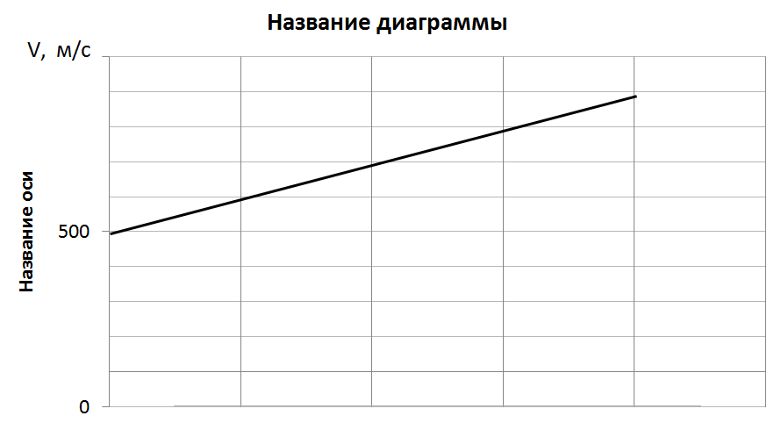
На графике показано изменение скорости ракеты ( м/с ) от времени (в секундах). За какой промежуток времени (в секундах) скорость ракеты возрастёт с 500 м/с до 800 м/с?
t, с
1 2 3 4

